Slide 1
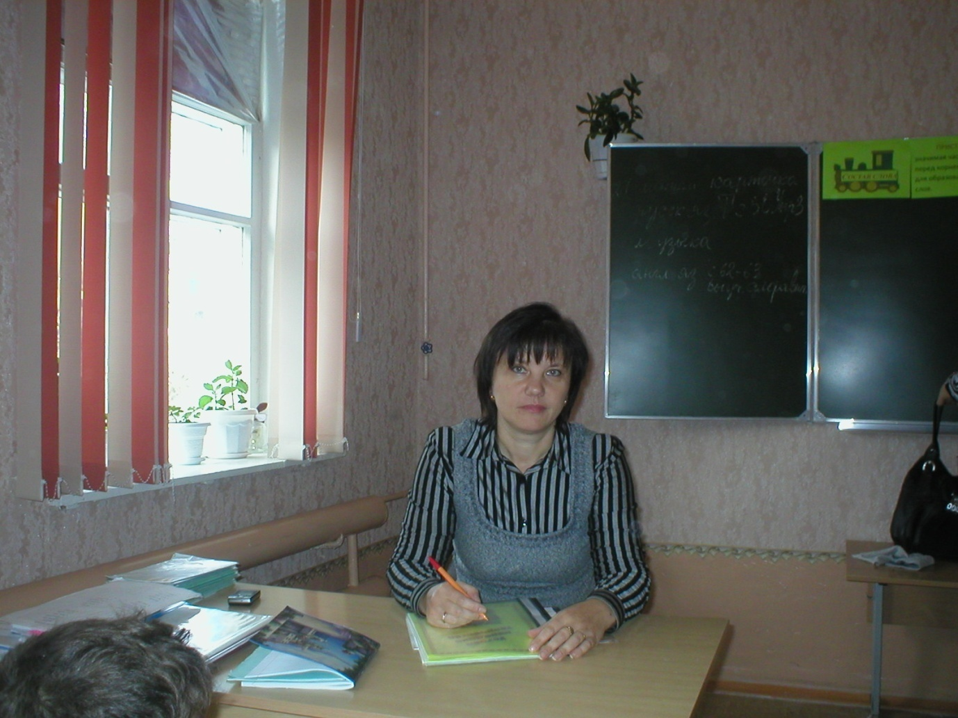
ПОРТФОЛИО
Учителя начальных классов
Ячник Ирины Дмитриевны

Slide 2
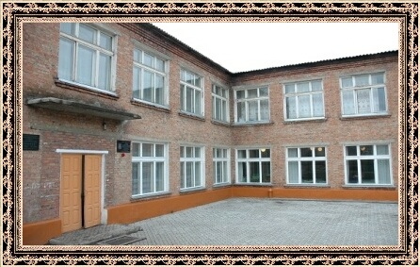
Место работы
муниципальное бюджетное образовательное учреждение средняя общеобразовательная школа №1 имени Гриши Акулова
г. Донецк Ростовской области.

Slide 3
Образование
Волковысское педучилище, год окончания 1990год; Брестский педагогический институт им. Пушкина, год окончания –1995год, квалификация-учитель начальных классов, специальность - педагогика и методика начального обучения.

Slide 4
Стаж работы
Стаж педагогической работы 21 год.
С 1990 года по 2011 год работала в общеобразовательных учреждениях Республики Беларусь.

Slide 5
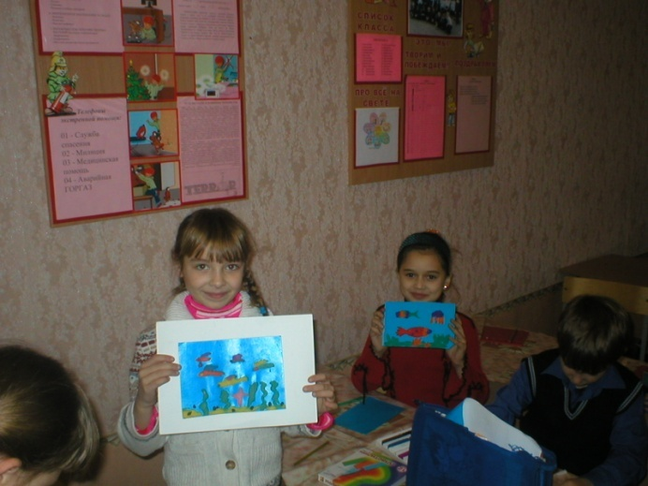
Моя профессиональная позиция
Стараюсь в своей работе научить детей быть любознательными, не бояться ошибаться, уметь самостоятельно находить ответы на свои вопросы, быть ответственными за свои поступки.

Slide 6
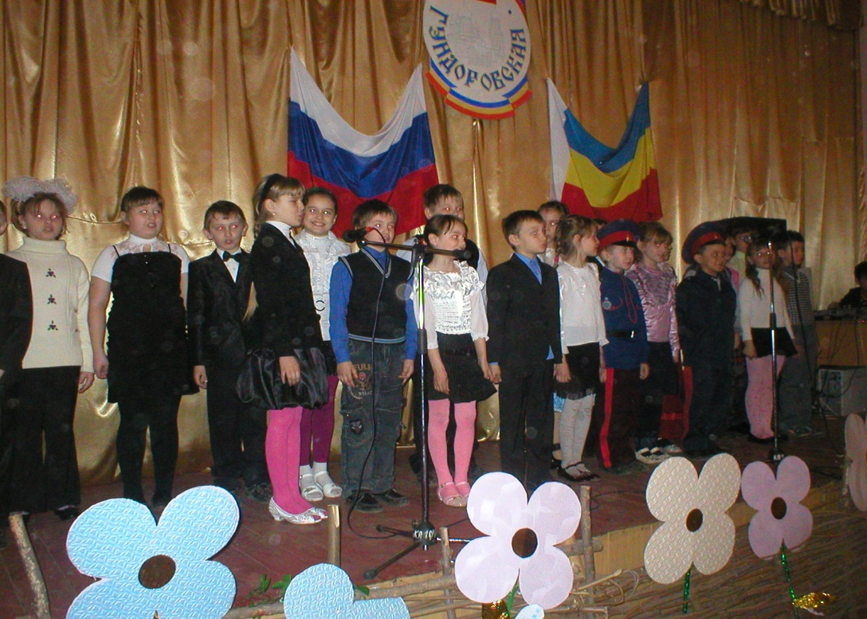
Моя профессиональная позиция
Очень важно научить ребёнка основам математики, русского языка и других предметов. Но не менее важно воспитать достойного человека, социализированного в современном обществе.

Slide 8
Нормативные документы, используемые в работе
Закон «Об образовании РФ»
ФГОС
Учебный план
Title
Примерная программа
Рабочие учебные программы
Календарно-тематический план

